Slide 1
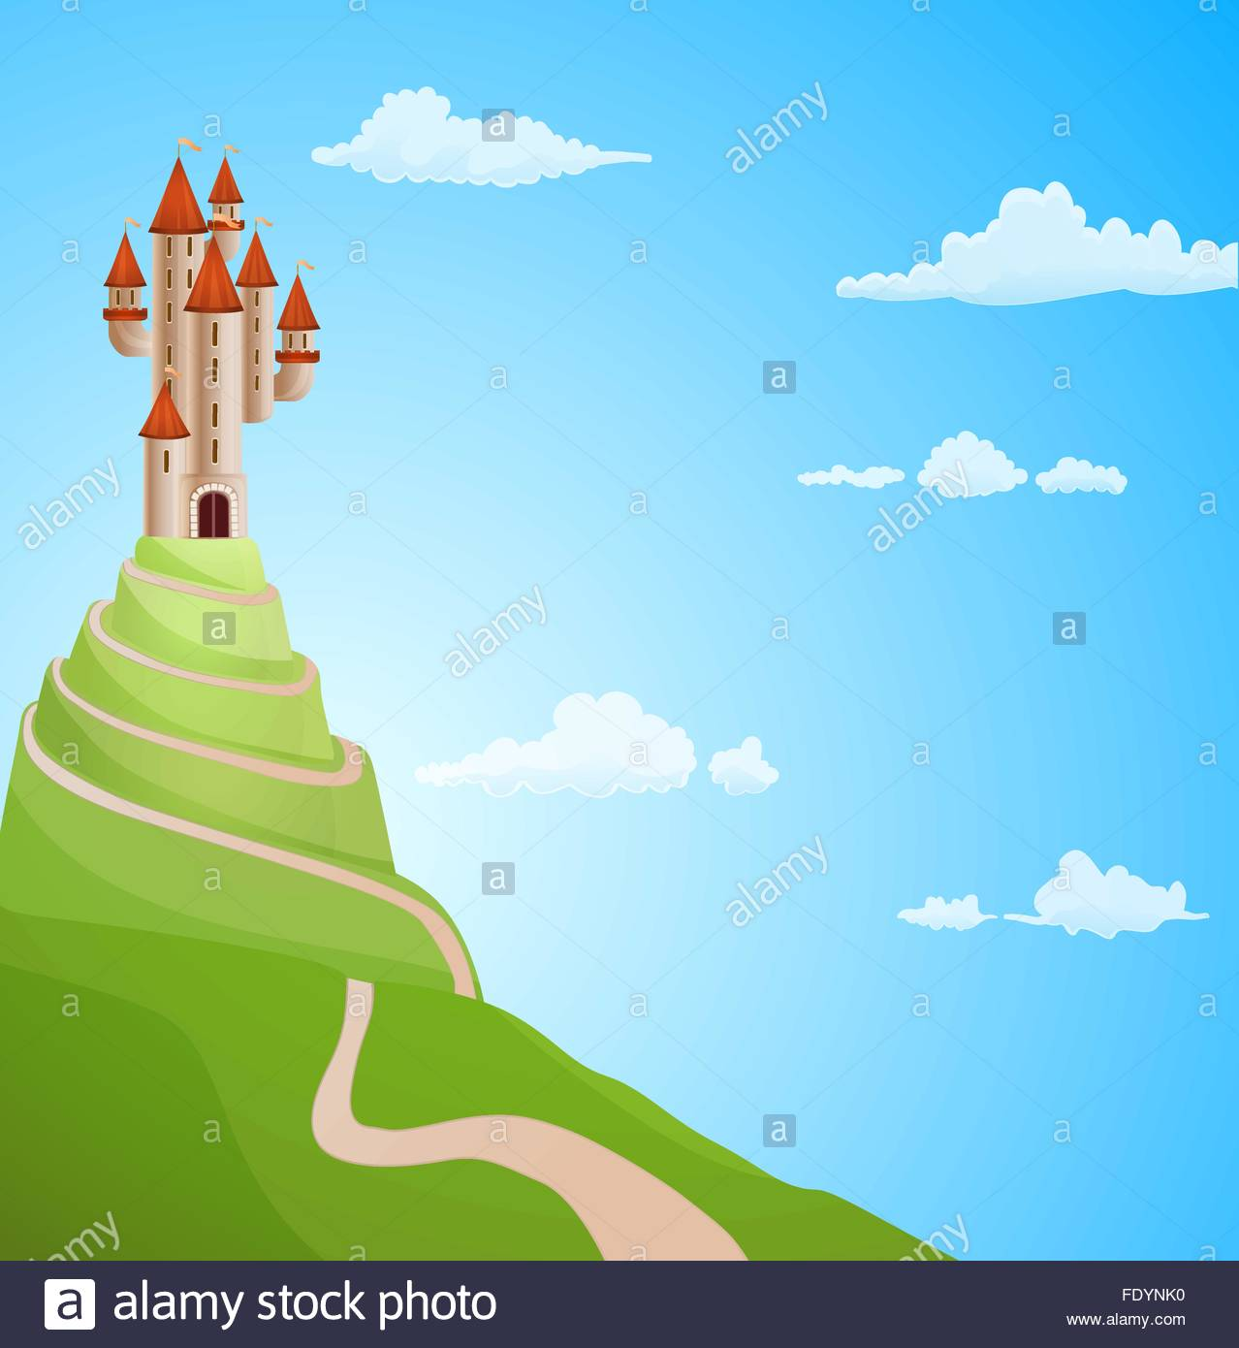

17 NOIEMBRIE, ZIUA DRUMEȚIILOR
Vă propun o drumeție virtuală către
CASTELUL LUI NĂSTUREL CEL NECĂJIT
După fiecare probă veți pune în rucsac un obiect folositor.

Slide 2
PROBA 1

Slide 3
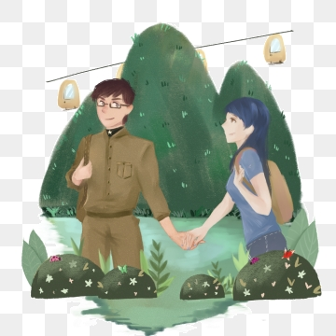

JOC DE CĂUTARE:
ÎN RUCSAC ÎMI PUN...
SĂ NE ECHIPAM DE DRUM!

Slide 4


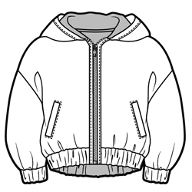

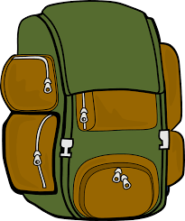

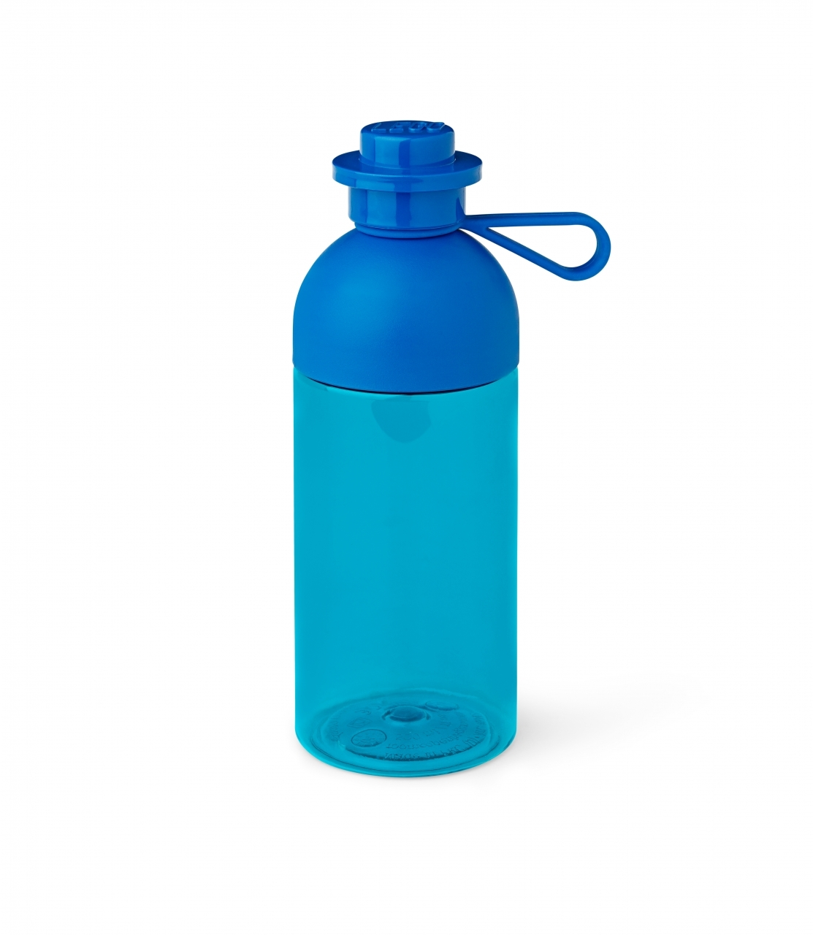
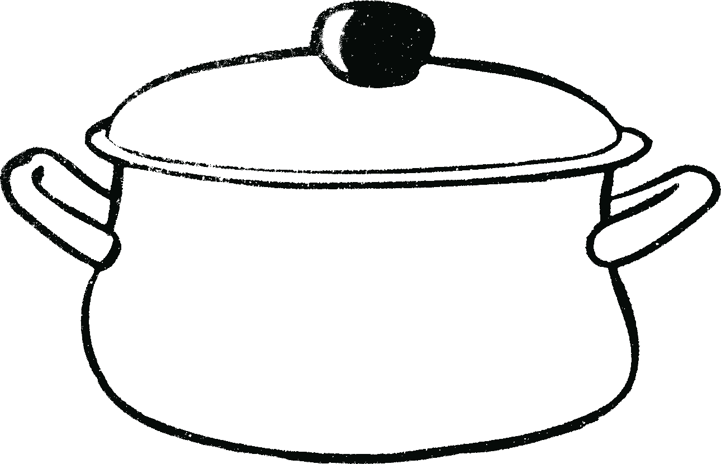

Slide 5
PROBA 2

Slide 6
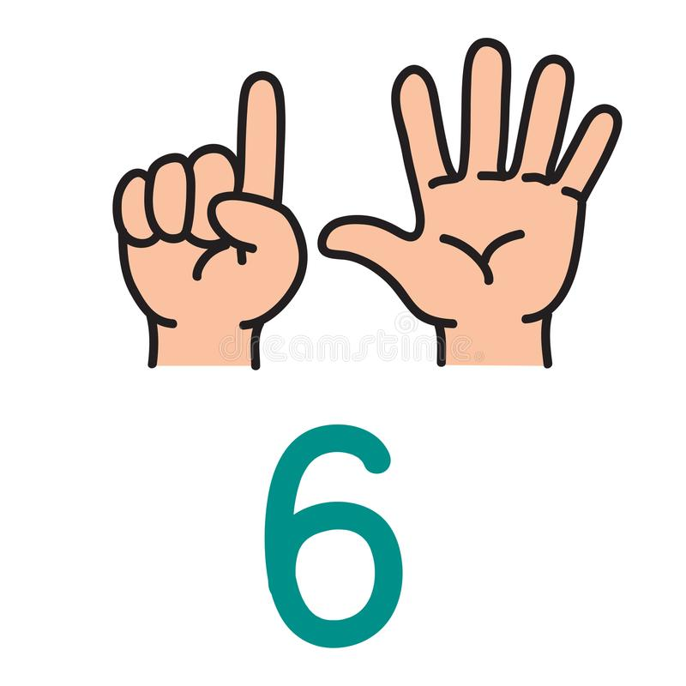
Numărul și cifra 6

Slide 7

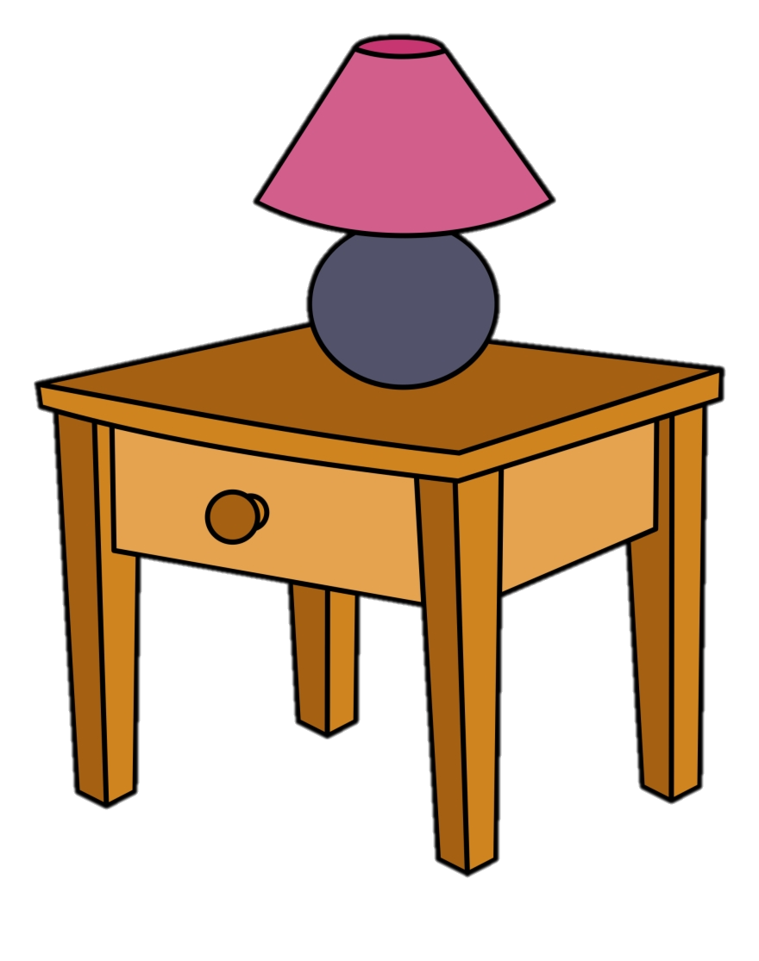






Năsturel vrea să ajungă din nou la locul lui, pe palton.

Slide 8




Slide 9
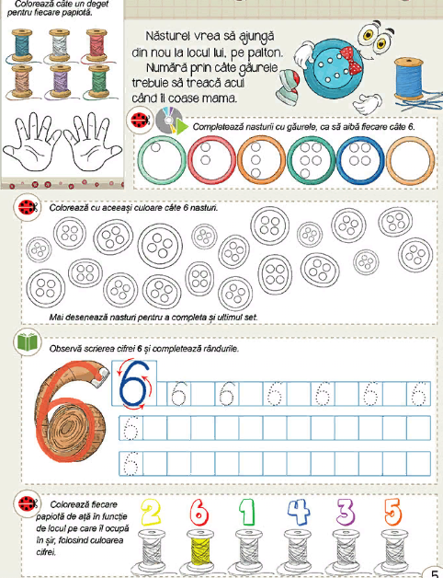
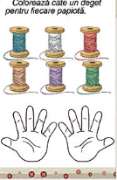

Slide 10
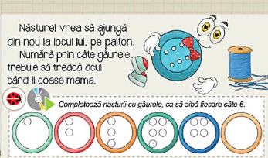
6
6
6
6
6
6
1
5
2
4
3
3
5
1
4
2
0
6

Slide 11
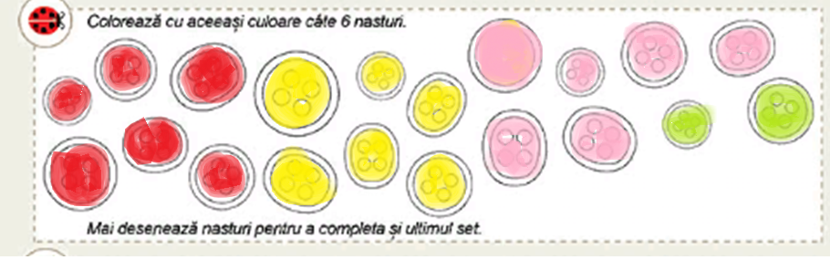

Slide 12


Slide 13
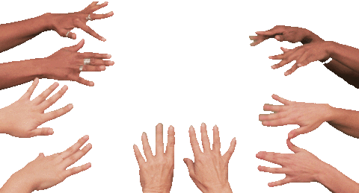
Este momentul să învățăm cum să scriem corect cifra 6.
Pentru a fi pregătiți de acest lucru, VĂ propun să ne jucăm cu degetele mâinilor. (Închidem și deschidem pumnii, lupta degetelor, unirea degetelor)

Slide 14



Slide 15
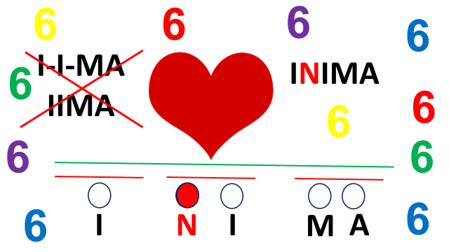
ScrieȚI cifra 6 pe pagina în care am realizat reprezentarea grafica a cuvântului „INIMA”, folosind cât mai multe culorI.

Slide 16
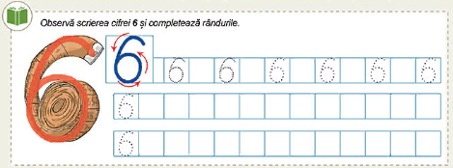

Slide 17
PROBA 3

Slide 18
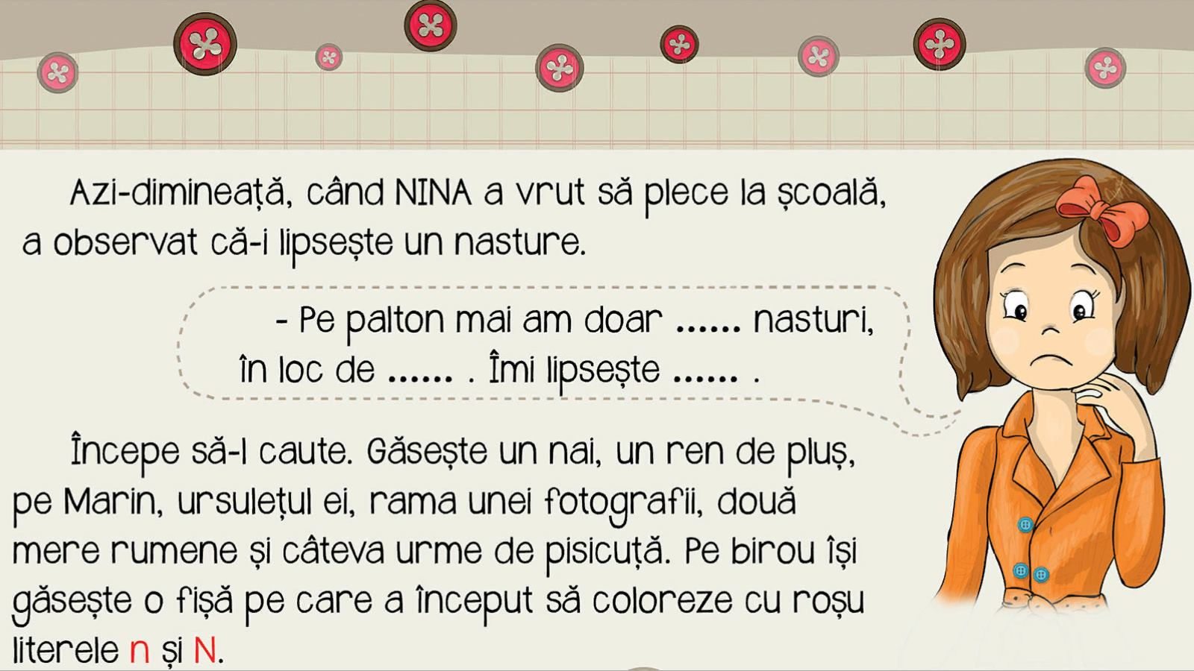

Slide 19
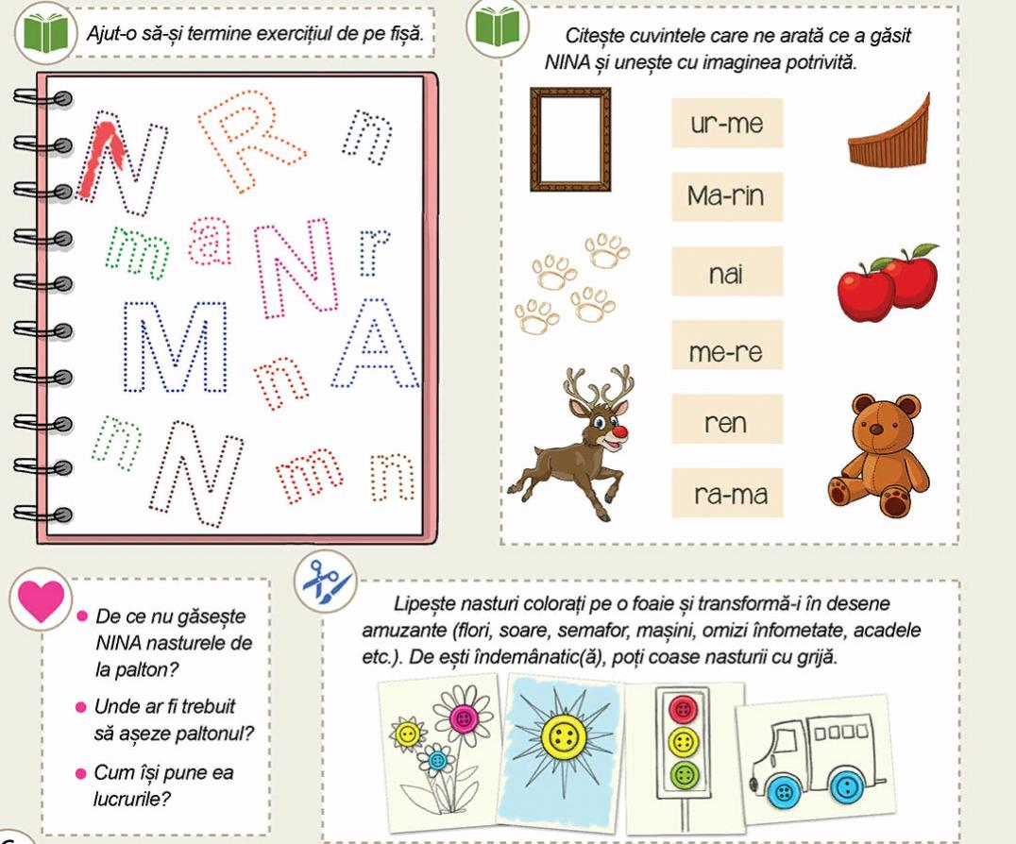

Slide 20
PROBA 4

Slide 21
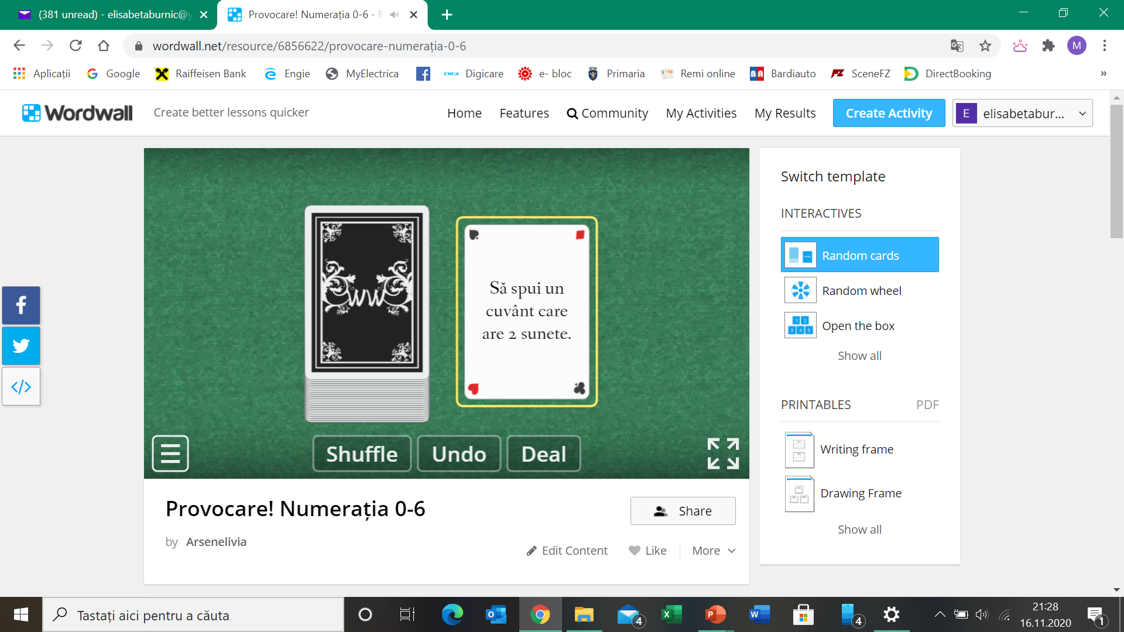
https://wordwall.net/resource/6856622/provocare-numera%c8%9bia-0-6

Slide 22
PROBA 5

Slide 23
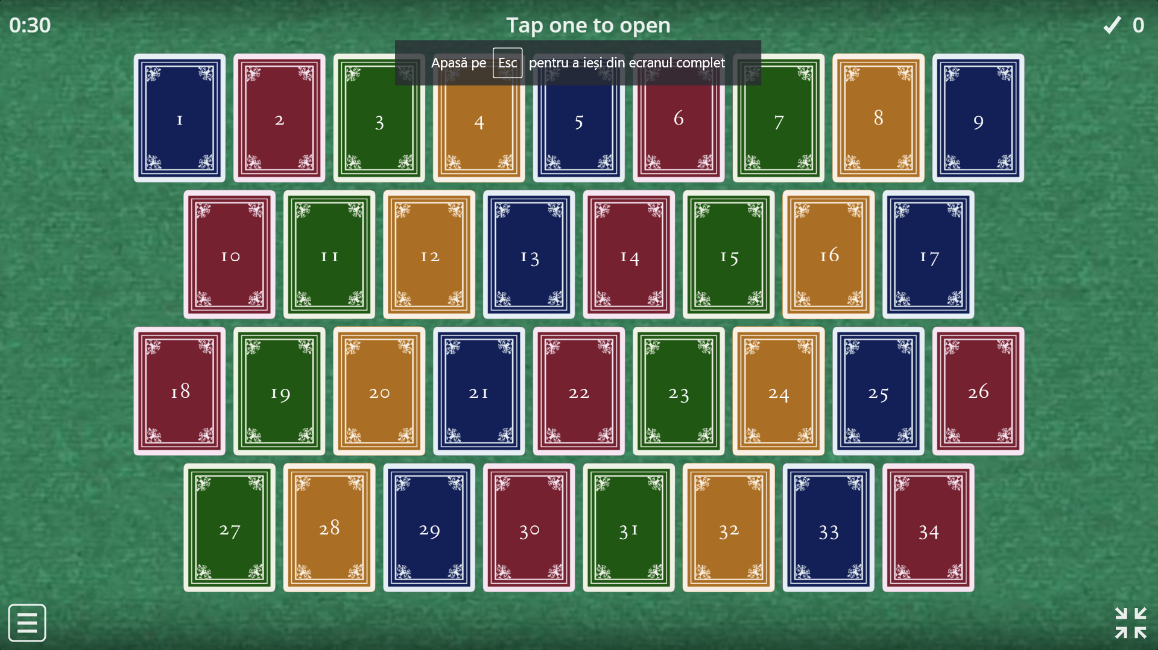
https://wordwall.net/resource/6874254/literele-m-i-n-r-silabe

Slide 24
SUPER! DRUMEȚIA A LUAT SFÂRȘIT.
EȘTI UN DRUMEȚ PRICEPUT.

Slide 25
SUPLIMENTAR PENTRU ACASA
https://learningapps.org/15121042?fbclid=IwAR3AO1FaYg6tApDOT9cEk_eiyMO5pU6Ba4v2PqvFzpkmbBLsJ2z_tGZLLi0
https://learningapps.org/15121186?fbclid=IwAR1lxtBr93qDPEttg7RfGGuJ18nCI7_bXLAZt5eA1jrzrHYPLv87F-ZrRJ0

Slide 26
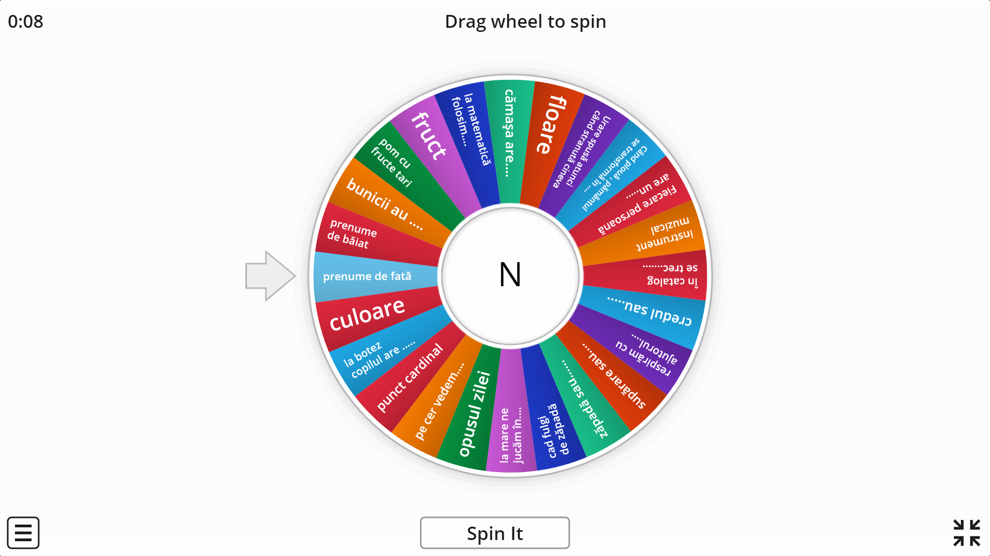
https://wordwall.net/resource/6858129/litera-n/sunetul-n

